Slide 1
ArrayDeque
张仁云

Slide 3
queue
队列是一种特殊的线性表，它只允许在表的前端（front）进行删除操作，而在表的后端（rear）进行插入操作。进
行插入操作的端称为队尾，进行删除操作的端称为队头。队列中没有元素时，称为空队列。在队列这种数据结构中，
最先插入的元素将是最先被删除的元素；反之最后插入的元素将是最后被删除的元素，因此队列又称为“先进先出”
（FIFO—first in first out）的线性表。

Slide 4
1.add 增加一个元索，如果队列已满，则抛出一个 IIIegaISlabEepeplian异常
2.remove 移除并返回队列头部的元素，如果队列为空，则抛出一个 NoSuchElementException异常
3.element 返回队列头部的元素，如果队列为空，则抛出一个 NoSuchElementException异常
4.offer 添加一个元素并返回true，如果队列已满，则返回false
5.poll 移除并返问队列头部的元素，如果队列为空，则返回null
6.peek 返回队列头部的元素， 如果队列为空，则返回null
7.put 添加一个元素，如果队列满，则阻塞
8.take 移除并返回队列头部的元素，如果队列为空，则阻塞
Notes:
add()、remove()、element()在失败的时候会抛出异常(不推荐)

Slide 5
Deque
Deque的含义是“double ended queue”，即双端队列，它既可以当作栈使用，也可以当作队列使用.
Stack的方法不如Deque完整和稳定，所以优先采用Deque的实现类来表示Stack.

Slide 6
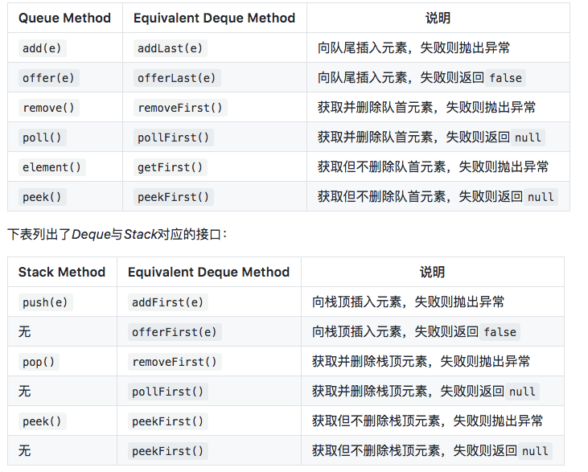

Slide 7
ArryDeque基本特征
ArrayDeque采用了循环数组的方式来完成双端队列的功能。 1. 无限的扩展，自动扩展队列大小的。（在不会内存溢出的情况下。） 2. 非线程安全的，不支持并发访问和修改。 3. 支持fast-fail. 4. 作为栈使用的话比比栈要快. 5. 当队列使用比linklist要快。 6. 不支持插入空元素
Notes:
ArrayDeque底层通过数组实现，为了满足可以同时在数组两端插入或删除元素的需求，该数组还必须是循环的，即循环数组（circular array），也就是说数组的任何一点都可能被看作起点或者终点。ArrayDeque是非线程安全的（not thread-safe），当多个线程同时使用的时候，需要手动同步。

Slide 8
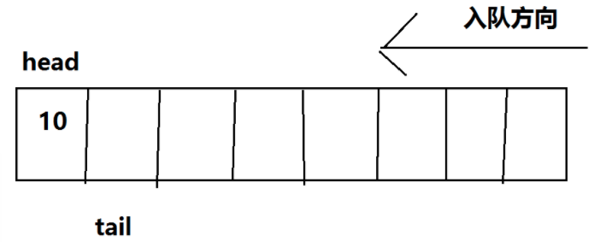
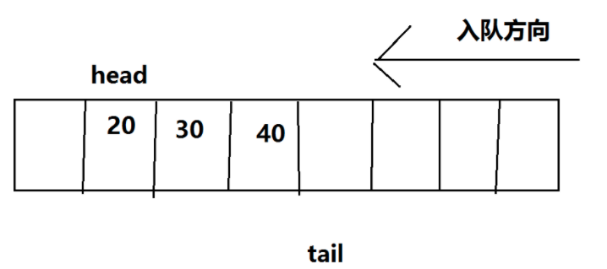
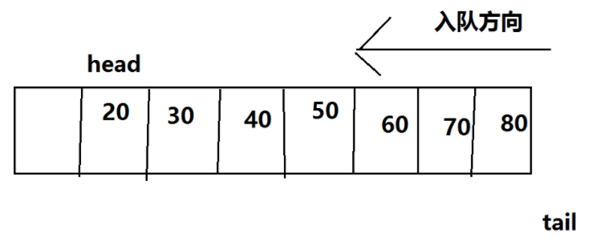
Notes:
一般的数组实现的队列结构在频繁出队的情况下，会产生假溢出现象，导致数组使用效率降低，所以引入循环数组来实现循环队列

Slide 9
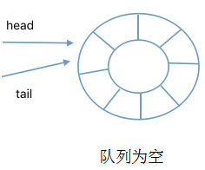
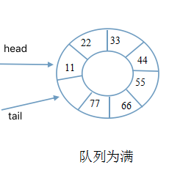
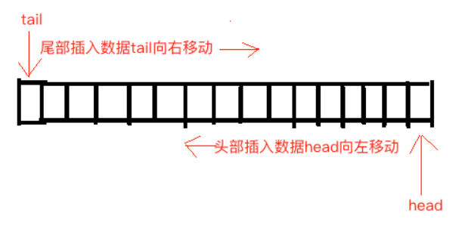
循环队列
Notes:
循环数组实现循环队列。头指针head从内部数组的末尾开始，尾指针tail从0开始在头部插入数据时，head减一，在尾部插入数据时，tail加一。当head==tail时说明数组的容量满足不了当前的情况，此时需要扩大容量为原来的二倍。

Slide 10
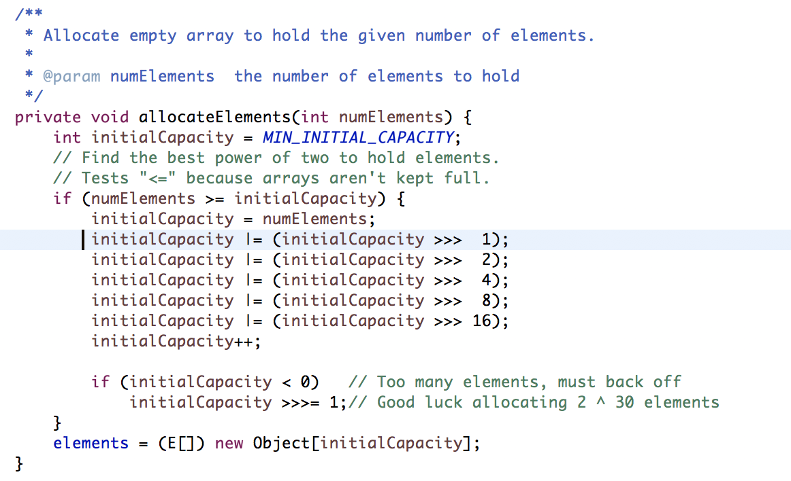
分配数组大小
Notes:
1.如果指定的数组长度大于最小的值，需要计算数组大小。
2.算法利用或运算和右移运算，计算结果始终为2的n次方，比如numElements的值为4、5、6、7时，initialCapacity的结果为8；numElements的值为8、9、10、11、12、13、14、15时，initialCapacity的结果为16。
3.设计数组的长度为2的n次方是为循环链表考虑的

Slide 11
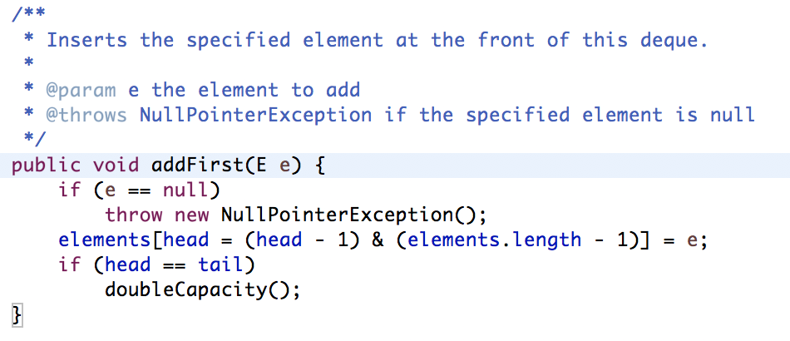
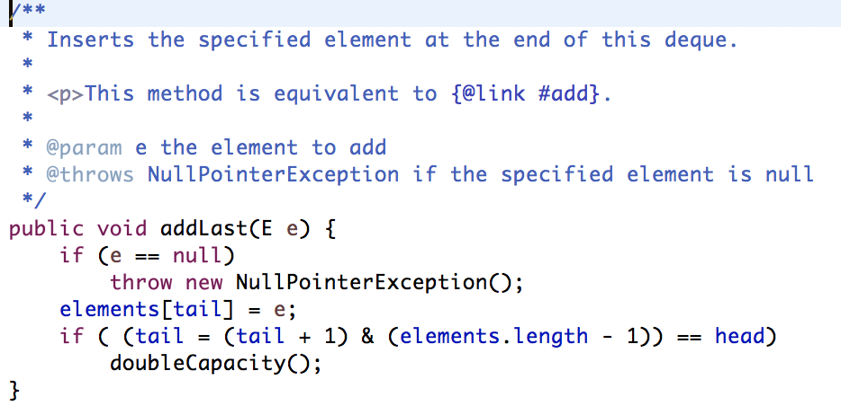
Notes:
1.在头部插入数据，头指针向左移动1，即减一，elements.length为2的n次方，所以elements.lenght-1的二进制表示为1111....1111。
2.特殊情况：假设数组的长度为16，初始化时head为0，那么(head - 1) & (elements.length - 1)就是-1 & 15的值，
负数的二进制为对应正数的二进制的补码，-1即为11111....1111,那么-1 & 15 = 15，当首次向队列头部插入数据时，head在数组的末尾。
int 32位
1的原码 0000000000000001
-1的反码 1111111111111110（负数：负数的反码,符号位为“1”,数值部分按位取反.）
-1的补码 1111111111111111（反码+1）

Slide 12
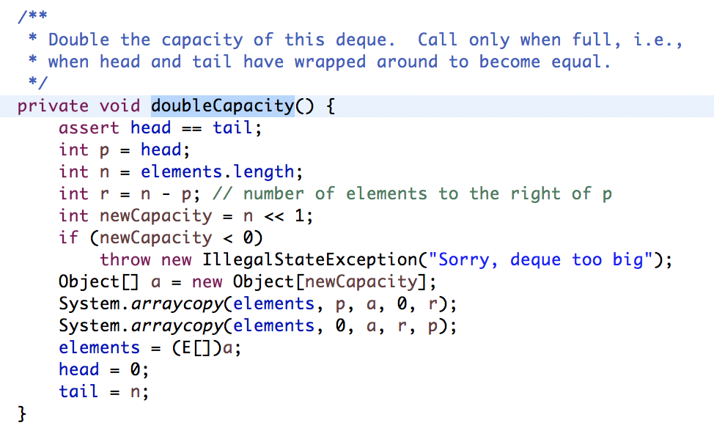
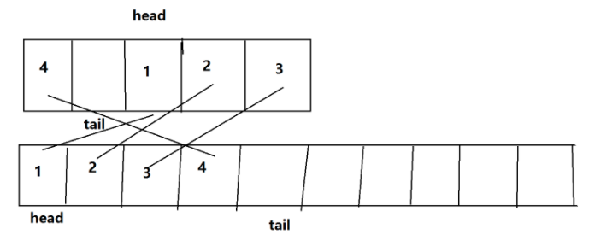
扩容

Slide 13
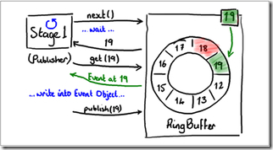
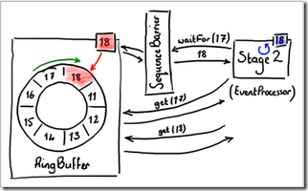
线程安全的无锁环行队列
写操作
读操作
Notes:
CAS的乐观锁并发控制来保证指针自增的原子性。
CAS是项乐观锁技术，当多个线程尝试使用CAS同时更新同一个变量时，只有其中一个线程能更新变量的值，而其它线程都失败，失败的线程并不会被挂起，而是被告知这次竞争中失败，并可以再次尝试。

Slide 14

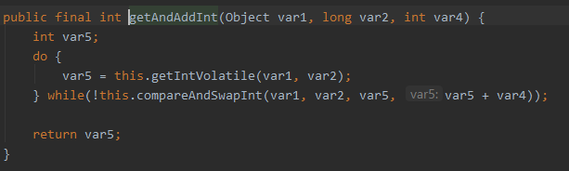

CAS
CAS有3个操作数，内存值V，旧的预期值A，要修改的新值B。当且仅当预期值A和内存值V相同时，将内存值V修改为B
Notes:
每次从内存中读取数据然后将此数据和+1后的结果进行CAS操作，如果成功就返回结果，否则重试直到成功为止。
而compareAndSet利用JNI来完成Java的非阻塞算法
valueOffset表示的是变量值在内存中的偏移地址，因为Unsafe就是根据内存偏移地址获取数据的原值的。
if (this == expect) {
this = update
return true;
} else {
return false;
}

Slide 15
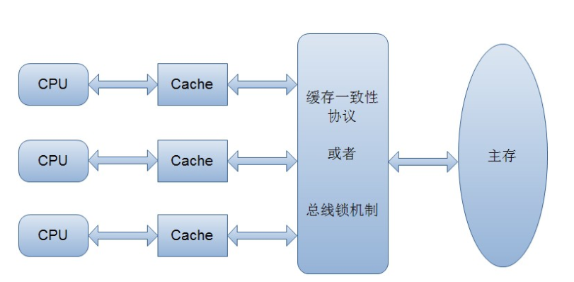
处理器如何保证读一个字节或写一个字节是原子的?
1.总线锁定
2.缓存一致性
Notes:
前端总线(也叫CPU总线)是所有CPU与芯片组连接的主干道，负责CPU与外界所有部件的通信，包括高速缓存、内存、北桥，其控制总线向各个部件发送控制信号、通过地址总线发送地址信号指定其要访问的部件、通过数据总线双向传输。在CPU1要做 i++操作的时候，其在总线上发出一个LOCK#信号，其他处理器就不能操作缓存了该共享变量内存地址的缓存，也就是阻塞了其他CPU，使该处理器可以独享此共享内存。

Slide 16
缓存行
数据在缓存中不是以独立的项来存储的，如不是一个单独的变量，也不是一个单独的指针。缓存是由缓存行组成的，通常是64字节。并且它有效地引用主内存中的一块地址。
Notes:
缓存行是内核操作缓存的最基本单位。典型的大小是32-256字节，默认的是64字节。cache line size与cpu息息相关。

Slide 17
JAVA对象内存布局
HotSpot虚拟机中，对象在内存中存储的布局可以分为三块区域：对象头（Header）、实例数据（Instance Data）和对齐填充（Padding）
1.对象头(32-bit JVM 上占用8bytes， 在 64-bit JVM 上占用 16 bytes)
2.基本类型域占用的空间(原生域指 int、boolean、short等)
3引用类型域占用的空间(引用类型域指 其他对象的引用，每个引用占用4个字节)
4:填充物占用的空间
字节计算：http://blog.csdn.net/iter_zc/article/details/41822719/
Notes:
对象都有两个机器字（words）的头部。第一个字中包含这个对象的哈希码（HashCode）、GC分代年龄、锁状态标志、线程持有的锁、偏向线程ID、偏向时间戳等，第二个字中包含一个指向对象的类的引用。
开启指针压缩后占用 4+8=12
HotSpot JVM虚拟机，每个对象占用的总空间是以8的倍数计算的，对象占用总空间不足8的倍数时候，自动补齐.

Slide 18
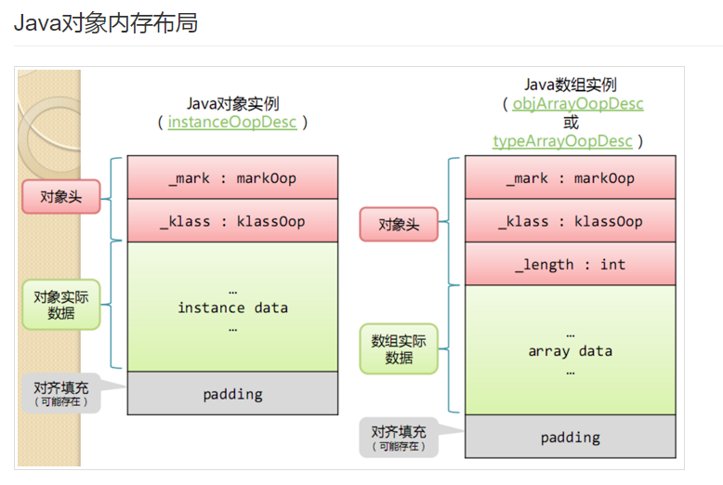

Slide 19
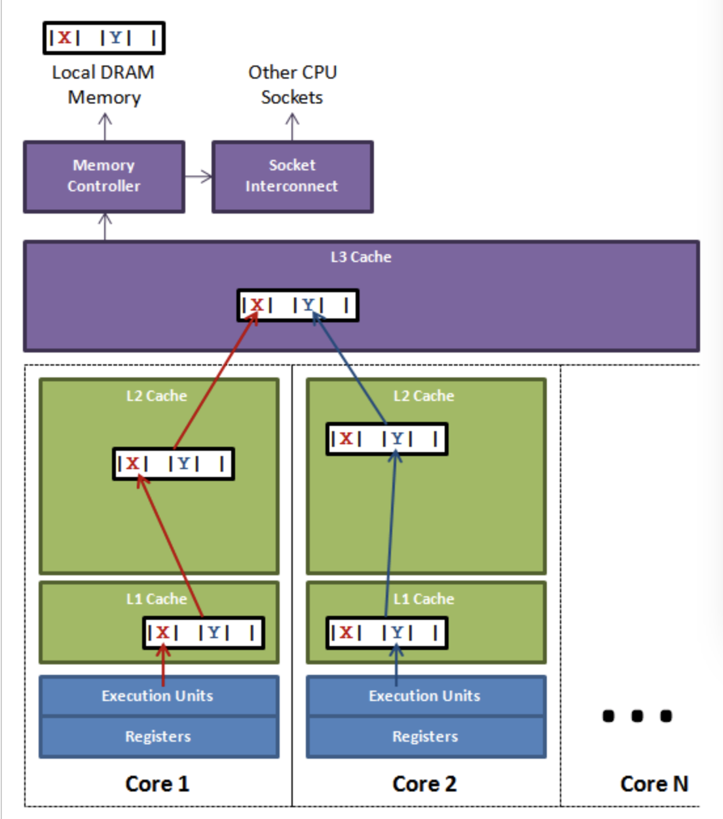
伪共享（ FalseSharing ）
Notes:
在核心1上运行的线程想更新变量X，同时核心2上的线程想要更新变量Y。不幸的是，这两个变量在同一个缓存行中。每个线程都要去竞争缓存行的所有权来更新变量。如果核心1获得了所有权，缓存子系统将会使核心2中对应的缓存行失效。当核心2获得了所有权然后执行更新操作，核心1就要使自己对应的缓存行失效。这会来来回回的经过L3缓存，大大影响了性能。如果互相竞争的核心位于不同的插槽，就要额外横跨插槽连接，问题可能更加严重。

Slide 20
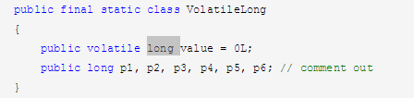

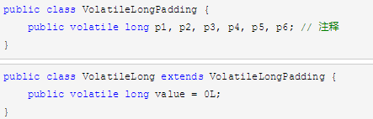
缓存行填充
jdk1.6
jdk1.8
jd,1.7
Notes:
jdk1.6: VolatileLong通过填充一些无用的字段p1,p2,p3,p4,p5,p6，再考虑到对象头也占用8bit, 刚好把对象占用的内存扩展到刚好占64bytes（或者64bytes的整数倍）。这样就避免了一个缓存行中加载多个对象。
jdk1.7:继承方式把padding放在基类里面，可以避免优化。JAVA7的内存优化算法问题
jdk1.8:@Contended注释才会生效

Slide 21
参考资料：
http://blog.csdn.net/opensure/article/details/46669337
http://ifeve.com/disruptor/
http://www.infoq.com/cn/articles/ftf-java-volatile
http://www.cnblogs.com/Binhua-Liu/p/5620339.html
http://www.infoq.com/cn/articles/cache-coherency-primer

